Slide 1
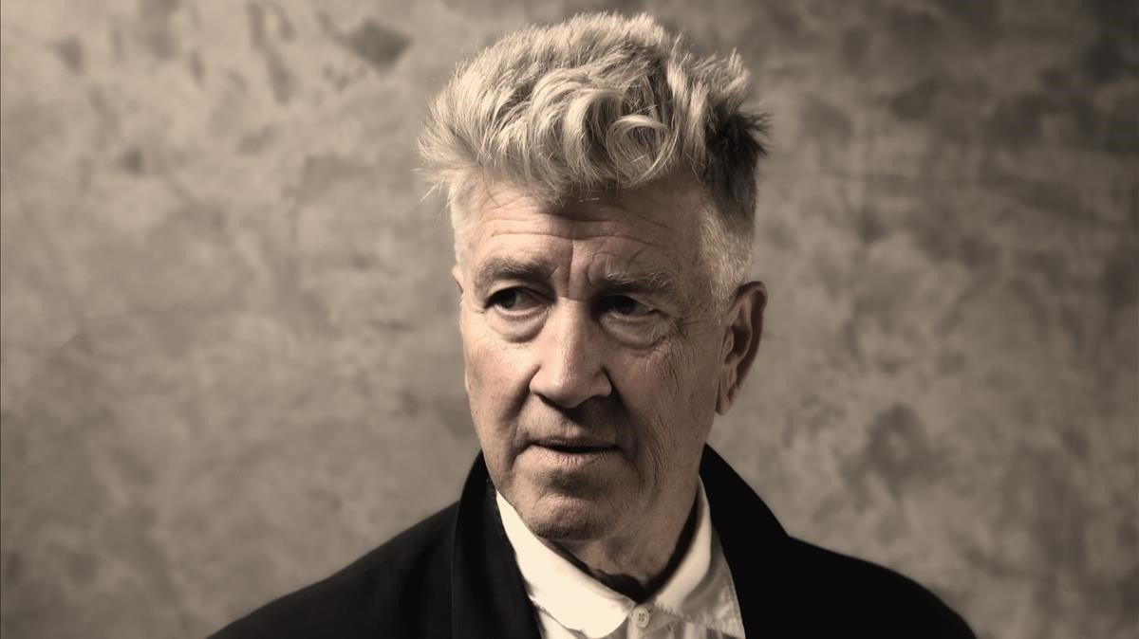
Realización audiovisual: cine
Aurelio del Portillo
"Al principio de cada película hay una idea. Puede surgir en cualquier momento, de cualquier fuente.

Slide 2
Realización audiovisual: cine
Aurelio del Portillo
Puede surgir mirando a la gente en la calle o pensando solo en la oficina. También puede tardar años en llegar.

Slide 3
Realización audiovisual: cine
Aurelio del Portillo
Puede surgir mirando a la gente en la calle o pensando solo en la oficina. También puede tardar años en llegar.

Slide 4
Realización audiovisual: cine
Aurelio del Portillo
Lo que necesitas es encontrar esa idea original, esa chispa. Y, en cuanto la tienes, es como ir de pesca:

Slide 5
Realización audiovisual: cine
Aurelio del Portillo
…usas la idea como cebo y atrae a todo lo demás.

Slide 6
Realización audiovisual: cine
Aurelio del Portillo
Sin embargo, como director, tu prioridad principal es mantener la fidelidad a esa idea original."

Slide 7
Realización audiovisual: cine
Aurelio del Portillo
David Lynch

